Slide 1
Создание веб-приложений в ASP.NET
§ ASP.NET MVC
Центр Обучающих Технологий
основан в 2002 году
trainingcenter.by

Slide 2
MVC (Model-View-Controller) Модель-Представление-Контроллер
Шаблон проектирования MVC предлагает схему организации приложений с пользовательским интерфейсом. Основная цель применения этой концепции состоит в отделении бизнес-логики (модели) от её визуализации (представления). За счёт такого разделения повышается возможность повторного использования кода. Наиболее полезно применение данной концепции в тех случаях, когда пользователь должен видеть те же самые данные одновременно в различных контекстах и/или с различных точек зрения. В частности, выполняются следующие задачи:
К одной модели можно присоединить несколько видов, при этом не затрагивая реализацию модели. Например, некоторые данные могут быть одновременно представлены в виде электронной таблицы, гистограммы и круговой диаграммы;
Не затрагивая реализацию видов, можно изменить реакции на действия пользователя (нажатие мышью на кнопке, ввод данных) — для этого достаточно использовать другой контроллер;

Slide 3
MVC
Модель
Обновляет
Управляет
Представление
Контроллер
Видит
Использует
Пользователь

Slide 4
Что есть что в MVC
Контроллер – класс наследуемый от System.Web.Mvc.Controller или точнее реализующий интерфейс IController;
Представление – *.cshtml файл из папки Views; компилируется в класс наследуемый от System.Web.Mvc.WebViewPage;
Модель – обычный класс который чаще всего хранит только данные.

Slide 5
Передача данных из контроллера в представление
ViewData
ViewData["Title"] = "Заголовок";
ViewBag
ViewBag.Title = "Заголовок";
TempData
Используется для передачи данных в рамках одного запроса
TempData["Title"] = "Заголовок";
Через модель
return View(model);

Slide 6
ActionResult классы
ContentResult
EmptyResult
FileContentResult
FilePathResult
FileStreamResult
HttpNotFoundResult
HttpStatusCodeResult
HttpUnauthorizedResult
JavaScriptResult
JsonResult
PartialViewResult
RedirectResult
RedirectToRouteResult
ViewResult

Slide 7
ActionResult методы
View
Content
File
HttpNotFound
JavaScript
Json
PartialView
Redirect
RedirectPermanent
RedirectToAction
RedirectToActionPermanent
RedirectToRoute
RedirectToRoutePermanent

Slide 8
Атрибуты аннотации данных
Display(Name="Имя")
HiddenInput
ScaffoldColumn(false)
DataType(DataType.Xyz)
Currency, DateTime, Date, Time, Text, MultilineText, Password, Url, EmailAddress
UIHint
Boolean, Collection, Decimal, EmailAddress, HiddenInput, Html, MultilineText, Object, Password, String, Url

Slide 9
Атрибуты валидации модели
Required
RegularExpression
StringLength
Range
Compare
Remote
Свой атрибут наследник от ValidationAttribute с переопределенным методом IsValid

Slide 10
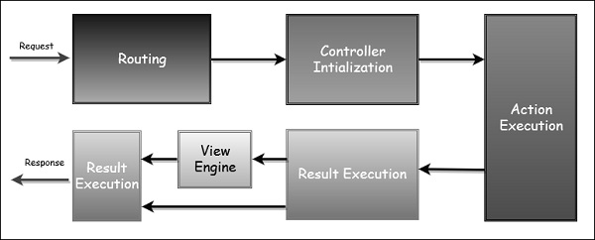
Жизненный цикл (1/3)

Slide 11
Жизненный цикл (2/3)
Порядок событий HttpApplication
BeginRequest
AuthenticateRequest
AuthorizeRequest
ResolveRequestCache
AcquireRequestState
PreRequestHandlerExecute
PostRequestHandlerExecute
ReleaseRequestState
UpdateRequestCache
EndRequest

Slide 12
Модули и обработчики (modules & handlers)
Модуль участвует в обработке каждого запроса изменяя его или добавляя что-либо к нему. Например модули аутентификации или сжатия ответа.
Обработчик отвечает за обработку запроса и генерацию ответа для определенных типов файлов.

Slide 13
Жизненный цикл (3/3)
interface IHttpHandler
void ProcessRequest (System.Web.HttpContext context)
interface IHttpAsyncHandler : IHttpHandler
IAsyncResult BeginProcessRequest (HttpContext context, AsyncCallback cb, object extraData)
void EndProcessRequest (IAsyncResult result)

